Slide 1



Universidad de Carabobo
Facultad Experimental de Ciencias y Tecnología
Departamento de Computación
Impacto de la Asociatividad en el Rendimiento de Caché
Gabriel Pinto
V 26.364.594
Arquitectura del Computador

Slide 2

Objetivo Principal:
Diseñar experimentos con distintas configuraciones de caché para evaluar la eficiencia en la tasa de aciertos. Implementar cachés con diferentes grados de asociatividad. Analizar tasa de aciertos y tiempo de acceso. Comparar resultados con cachés totalmente asociativas. Ajustar políticas de reemplazo en cachés con distintas asociatividades.
Objetivos Secundarios:
-Implementar Modelos de Caché:
-Diseñar y Ejecutar Experimentos:
-Medir y Registrar el Rendimiento:
-Analizar y Comparar Resultados:

Slide 3
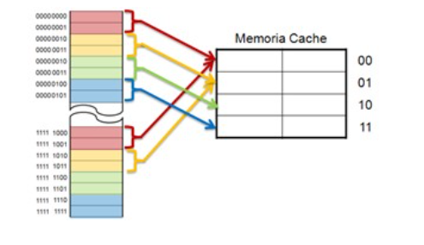
Correspondencia Directa:
Correspondencia Directa:
-Cada bloque de la memoria principal tiene asignada una única ubicación posible (una línea específica) dentro de la caché.
-La dirección de memoria se divide en etiqueta, línea (o índice) y desplazamiento.
-La parte de la línea de la dirección determina directamente en qué línea de la caché se intentará almacenar el bloque.
-Si otra dirección de memoria mapea a la misma línea de caché, ocurre una colisión o conflicto, y el bloque anterior puede ser reemplazado.
-Es la técnica más simple de implementar, pero puede sufrir un rendimiento bajo si se accede repetidamente a bloques que mapean a la misma línea.

Slide 4
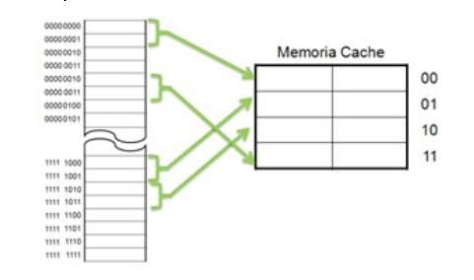
Correspondencia Asociativa:
Correspondencia Asociativa:
-Un bloque de la memoria principal puede ser colocado en cualquier línea disponible dentro de la caché.
-La dirección de memoria se divide en etiqueta y desplazamiento.
-Cuando se busca un bloque, la etiqueta de la dirección de memoria se compara con las etiquetas de todas las líneas de la caché simultáneamente.
-Esto proporciona la mayor flexibilidad en la colocación de bloques y reduce las colisiones.
-Sin embargo, requiere un hardware de comparación más complejo y costoso para buscar en todas las líneas de la caché en paralelo.

Slide 5
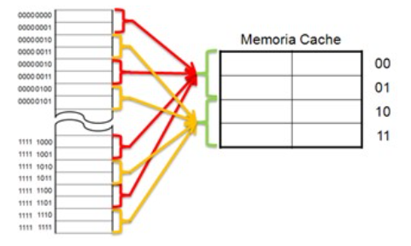
Correspondencia Asociativa Por Conjunto:
Correspondencia Asociativa:
-La caché se divide en un número fijo de conjuntos, donde cada conjunto contiene un número fijo de líneas (conocido como la asociatividad del conjunto).
-Un bloque de la memoria principal puede ser colocado en cualquier línea dentro de un conjunto específico.
-La dirección de memoria se divide en etiqueta, índice de conjunto y desplazamiento.
-La parte del índice de conjunto de la dirección determina directamente a qué conjunto de la caché puede pertenecer el bloque, y luego se busca el bloque asociativamente dentro de ese conjunto.
-Representa un compromiso entre el mapeo directo y el asociativo, ofreciendo una buena relación entre rendimiento y complejidad de hardware.

Slide 6
Conclusión:
A través de este proyecto, logramos implementar y simular con éxito tres políticas clave de correspondencia de caché: Directa, Completamente Asociativa con reemplazo aleatorio, y Asociativa por Conjuntos con reemplazo LRU. Para manejar de manera eficiente un archivo CSV de gran tamaño como fuente de direcciones de memoria, utilizamos la técnica de mapeo de memoria (mmap).
El simulador nos permite comparar de manera directa el número de aciertos y fallos en diferentes configuraciones de caché (tamaño total, número de conjuntos/vías), lo que se convierte en una herramienta valiosa para comprender cómo estas políticas afectan el rendimiento del sistema de memoria.

